Slide 1
স্বাগতম

Slide 2
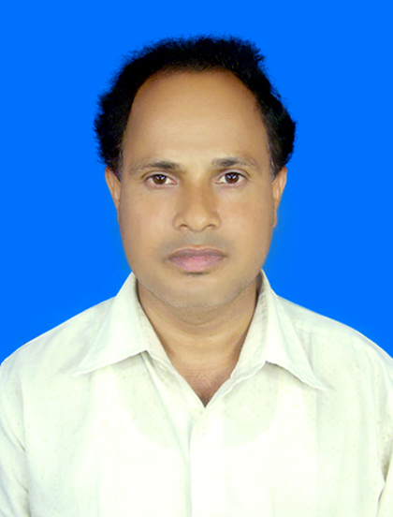
পরিচিতি
বিকাশ চন্দ্র কুন্ডু
সহকারী শিক্ষক (ব্যবসায় শিক্ষা)
সরকারি সি,এস,পাইলট মডেল মাধ্যমিক বিদ্যালয়
কচুয়া,বাগেরহাট।
মোবাইল: ০১৭১৪-৭৬৬৬৫৬
ই-মেইল : bikashkundu1175@gmail.com
শ্রেণিঃ নবম
বিষয়ঃ ব্যবসায় উদ্যোগ
সময় : ৫০ মিনিট
তারিখ: ১7/03/২০২০

Slide 3
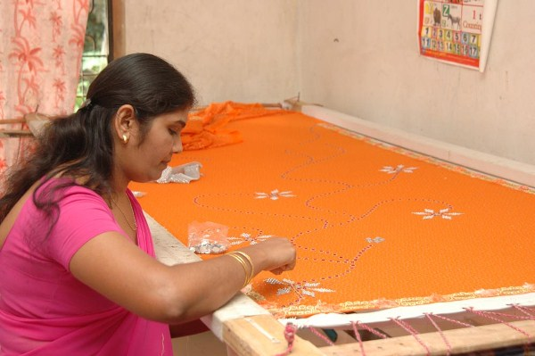
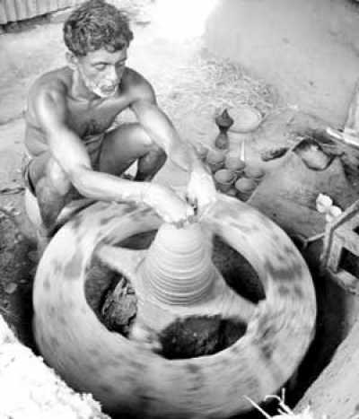
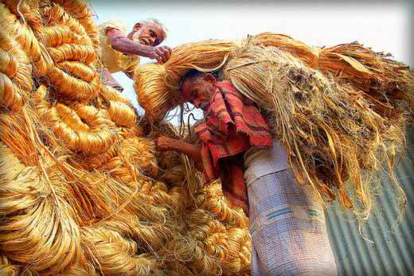
নকশিকাঁথা তৈরি
বাঁশের তৈরি সামগ্রি
মাটির জিনিস তৈরি
পাট তৈরি

Slide 4
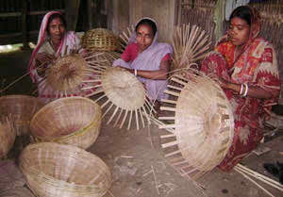
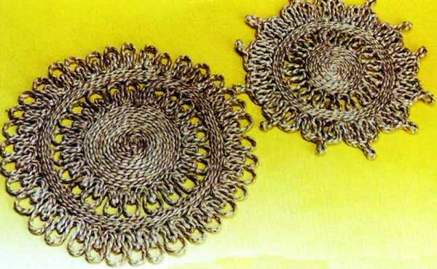
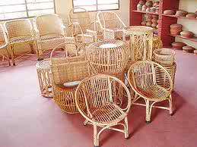
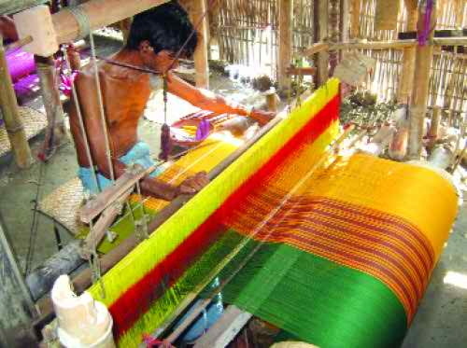
ঝুড়ি বানাচ্ছে
পাটের তৈরি ম্যাট
বেতের তৈরি আসবাবপত্র
তাঁতী কাপড় বুনছে

Slide 5
কুটির শিল্প

Slide 6
শিখনফল
এই পাঠ শেষে শিক্ষার্থীরা---
কুটির শিল্প কী তা বলতে পারবে।
কুটির শিল্পের ক্ষেত্রগুলো চিহ্নিত করতে পারবে।
কুটির শিল্পের বৈশিষ্ট্যগুলো বর্ণনা করতে পারবে।

Slide 7
চলো আমরা একটি ভিডিও দেখি

Slide 8
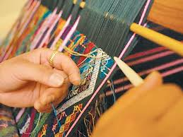
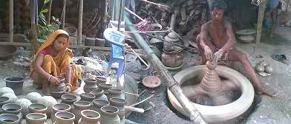
মোমবাতি তৈরি
হস্ত শিল্প
মৃৎ শিল্প
বেত শিল্প

Slide 9
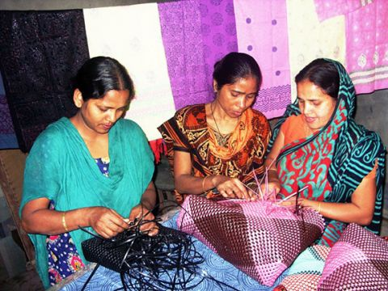
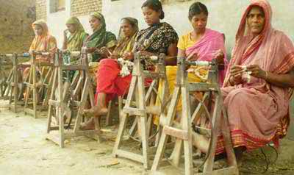
কুটির শিল্প পণ্য তৈরির প্রক্রিয়া
ঘরে বসে ব্যাগ তৈরি
মহিলারা কাপড় কাটছে
পাট শিল্প

Slide 10
কুটির শিল্পের ক্ষেত্র
বেত শিল্প
বেতের ঝুড়ি, বাল্বশেড, চায়ের ট্রে, দোলনা ইত্যাদি।
পাট শিল্প
স্কুল ব্যাগ, দেয়াল মাদুর, শিকা, কার্পেট, থলে ইত্যাদি।
মৃৎ শিল্প
ফল, ফুল, পুতুল, ফুলদানী, ফুলেরটব ইত্যাদি।
বস্ত্র শিল্প
শাড়ি, লুঙ্গি, থ্রীপিস, চাদর, শীতবস্ত্র, গামছা, ইত্যাদি।
বাঁশ শিল্প
ঢালা, কুলা, চালুন, ঝুড়ি, ফুলদানী, চাটাই ইত্যাদি।
হস্ত শিল্প
শীতল পাটি, নকশী কাঁথা, উলের সোয়েটার, সতরঞ্জি ইত্যাদি।

Slide 11
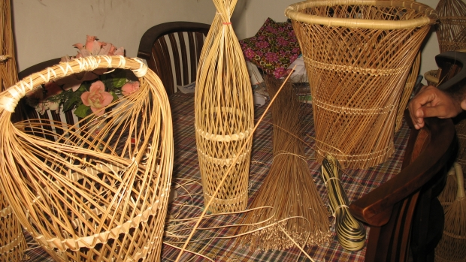
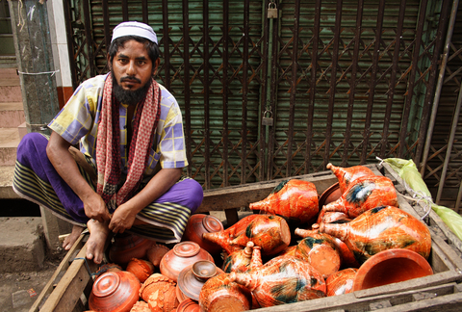
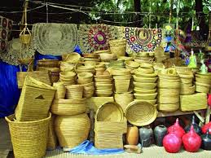
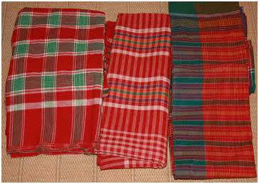
বেতের তৈরি জিনিসপত্র
মাটির তৈরি জিনিসপত্র
কুটির শিল্প পণ্য
বস্ত্র শিল্প

Slide 12
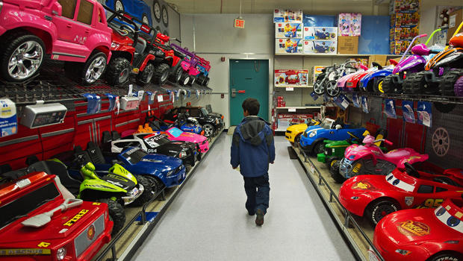
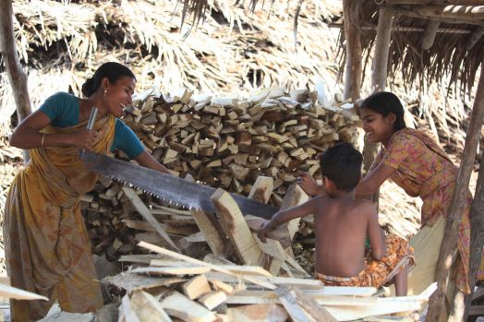
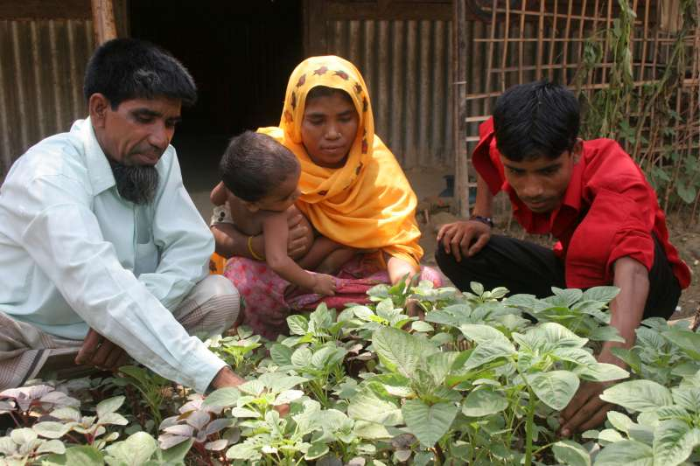
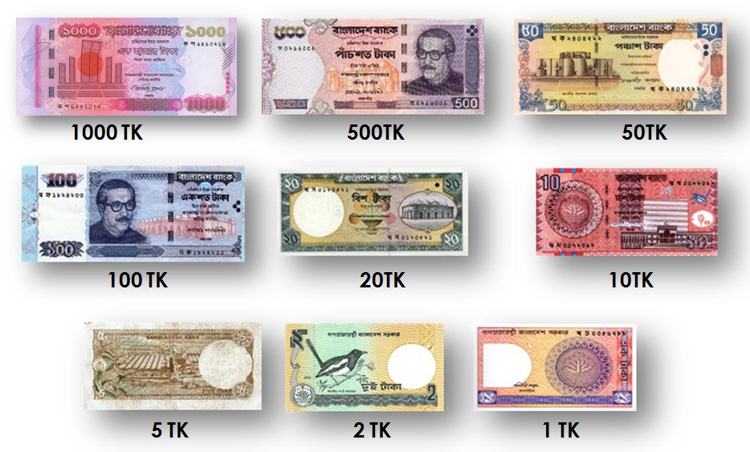
খেলনা গাড়ি
লাকড়ি তৈরি
নার্সারি
অল্প টাকা

Slide 13
দলগত কাজ
বাংলাদেশের বেকার সমস্যা দূরীকরণে কুটির শিল্পের ভূমিকা লিখ।

Slide 14
মূল্যায়ন
কুটির শিল্প কী ?
কয়েকটি কুটির শিল্পের নাম বল।
গ্রামীণ মহিলাদের কর্মসংস্থানে কুটির শিল্পের ভূমিকা কী ?

Slide 15
বাড়ির কাজ
‘‘বাংলাদেশের আর্থ-সামাজিক উন্নয়নে কুটির শিল্পের অবদান অনিস্বীকার্য’’ উক্তিটি বিশ্লেষণ কর।

Slide 16
ধন্যবাদ

